Slide 1
公钥基础设施
聂旭云
xynie@uestc.edu.cn

Slide 2
妈妈的菜谱
我希望从姐姐那里得到妈妈的菜谱。
需求：
  我能确保菜谱来自于我姐姐
    认证
  我能确保传输过程中菜谱未被修改
    完整性（可用性）
  没有别人能看见妈妈的菜谱
    机密性
  我姐姐事后不能否认曾经发送过菜谱给我
    不可否认性

Slide 3
密码学回顾
保密通信的必要条件是数据加密。
数据加密的一般方式：
明文
加密
密文
解密
原始明文

Slide 4
什么是密码学？
密码学研究什么？
  如何使得某个数据自己能看懂，别人看不懂
  如何确保数据的正确来源
  如何保证通信实体的真实性
  如何确保数据在传输过程中没有被删改
功能如何实现
  算法
  协议

Slide 5

密码学的基本任务
甲和乙两个人在不安全的信道上进行通信，而他们的敌人
丙不能理解他们正在通信的内容。
甲
乙
丙

Slide 6
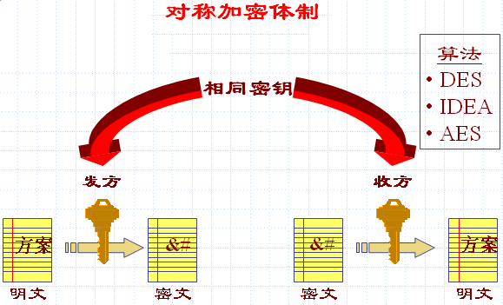
对称算法
早期的密钥算法是对称算法（Symmetric Algorithm），就是加密密钥能够从解密密钥中推算出来，反之亦然。多数对称算法中，加密和解密由同一个密钥来控制，也叫“单钥算法”，如图所示。

Slide 7
对称密钥密码体制
姐
姐
我
菜谱
加密
菜谱密文
解密
原始菜谱
共享密钥

Slide 8
密钥如何共享？
  打电话？
  特快专递？
  Email？
  面对面？

Slide 9
密钥量
每两个通信实体都应该共享一个密钥
重复使用相同的密钥加密文件存在安全隐患
若要加密保存文件，还需保存解密密钥

Slide 10
对称算法不适合于大规模使用
未曾谋面，缺少以前的联系
  难以密钥协商
用户数目增多
分发和管理密钥（Key Management）
  困难（多，变）
  安全性问题（密钥泄露）
  性能问题（瓶颈）

Slide 11
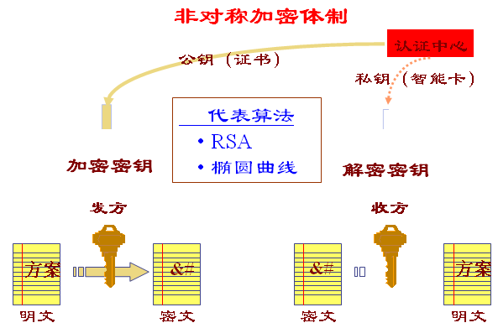
非对称算法
用作加密的密钥不同于用作解密的密钥，而且解密密钥不能根据加密密钥计算出来，就是非对称算法（Asymmetric Algorithm），也叫公钥算法（Public-key Algorithm）或双钥算法，如图所示。

Slide 12




公钥密码体制
我姐姐得到我的公钥，然后加密菜谱，发送给我
我的公钥
×％＃￥）（
私钥
×％＃￥）（
姐姐
菜谱
×％＃￥）（
菜谱
×％＃￥）（
我
×％＃￥）（

Slide 13
公钥体制的优/缺点
优点：
  无需共享太多密钥
  在发送消息之前，无需事先和对方建立关系
缺点：
  运算太慢
  存在数据扩展

Slide 14
组合加密
用对称密码体制加密数据
用公钥密码体制加密对称密码体制的密钥

Slide 15
问题1
黑客有可能得到我的公钥，然后利用组合加密一份别的菜谱给我。
如何确定菜谱的确来自于我姐姐？

Slide 16
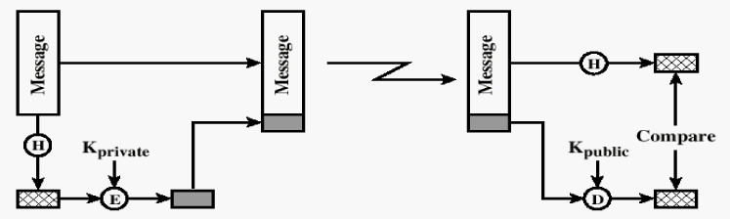
杂凑函数和数字签名
利用杂凑函数可以提供完整性
数字签名采用公钥算法，用私钥进行签名，用公钥验证签名
前提：我得到姐姐的公钥

Slide 17
公钥发布
少数用户可直接传递公钥
用户量增大时，可通过公开的目录发布公钥

Slide 18
问题2
黑客从目录中替换我姐姐的公钥
  我无法验证菜谱的确来自于我姐姐
黑客从目录中替换我的公钥
  姐姐加密的菜谱我无法解密，而黑客可以解密
解决问题的关键在于：公钥的真实性和完整性

Slide 19
证书
一个数字证书只不过是这样一份文件，在这份文件中写道：我担保这个特定的公钥是和这个特定的人相关联的，请相信我！

Slide 20
证书的安全需求
完整性——证书本身不可被随意纂改
真实性——证书是某一权威机构发布
不可否认－权威机构发布证书之后，不能否认
    权威机构需要承担因为发布错误而带来的损失

Slide 21
从公钥算法到PKI
公钥密码的使用需要一个正确的方法，需要一个标准体系的支持
以公钥密码的原理为基础设计和建设的、提供电子交易安全服务的一种网络应用的基础设施就是PKI

Slide 22
什么是PKI？
Public Key Infrastructure
  公开密钥基础设施
  普适性、系统
是用公钥概念与技术来实施和提供安全服务的普遍适用的安全基础设施 (Carlistle Adams)
产生、管理、存储、分发和撤销基于公开密钥密码学的公钥证书所必须的软件、硬件、人、策略和处理过程的集合 (IETF：互联网工程任务组)
是硬件、软件、策略和人组成的系统，当完全并且正确的实施后，能够提供一整套的信息安全保障，这些保障对保护敏感的通信和交易是非常重要的 (GAO：美国审计总署 )

Slide 23
PKI技术思路
将从用户角度、需求角度来讨论对于PKI和证书的需求，从而详细解释现有的各种PKI相关技术。

Slide 24
PKI
PKI是为了解决通信中安全问题
  就像www是为了信息共享
需求就是解决安全问题
  安全需求主要是什么？

Slide 25
安全需求
用户为了得到各种安全服务
  机密性
  认证（真实性）
  完整性
  非否认
PKI是基于公钥密码学的
  利用公钥密码学，以上安全服务如何提供？

Slide 26
机密性
Alice要得到Bob的公钥，然后加密信息，发送给Bob
  必须得到Bob的公钥
Bob公钥
×％＃￥）（
私钥
×％＃￥）（
Alice
I Love U !
×％＃￥）（
I Love U !
×％＃￥）（
Bob
×％＃￥）（

Slide 27
得到公钥
Alice如何得到Bob的公钥？
  必须是可信的方式
  否则，如果Ivan也产生了公钥，交给Alice，谎称是Bob的
    则Ivan就可以窃听了
最直观的、可信的方式，就是相信自己！
    从来就没有什么救世主、也不靠……《国际歌》
  Alice自己找Bob取公钥
  如果有很多朋友呢？Cindy、Delia、Elle、…
    多找几次？

Slide 28
如何得到公钥
自己私下交换公钥，必须是安全可信的
  面对面交流，……等
  对于Bob，就要把公钥送给自己的所有朋友，也是非常麻烦的
如果不想自己麻烦
  雇佣可信的快递公司、挂号信邮寄等等
  还有其他吗？

Slide 29
传递公钥
传递公钥
  快递公司、挂号信邮寄的作用就是以可信的方式在不同的人之间传递公钥
  对于每个朋友，都要传递一次
    N×N量级
  对于某些机构，例如“院长信箱”的负责人，原则上，任何人都可以向其发送加密信息。
    传递的工作量太大

Slide 30
发布公钥
发布公钥
  如果将我的公钥传递给所有的人，那就可以称为“发布”。
  发布一次，相当于传递无数次
由谁来发布？

Slide 31
权威、可信的第三方
自己发布
  不权威、不可信
  每个人维护自己的发布系统也是资源的浪费
权威第三方发布
  以公开的方式，给出信息：
    Alice的公钥是987543373
    Bob的公钥是5496539573503
    Cindy的公钥是3687154684
    Delia的公钥是63544614332333
  公开的方式是什么？

Slide 32
公开的方式
在网络上，有各种公开信息的方式
  WWW网站
  BBS
  微博？微信？
  都是很流行的方式，是否可行？
    流行，但是——可信？
    这些应用系统还需要从PKI获得安全服务，自身不可信

Slide 33
引入CA
权威的第三方，就称为CA
  Certification Authority
CA的发布过程，同样也有安全需求
  机密性－不需要！公钥
  认证（真实性）－数据源认证。的确来自CA
  完整性－发布的信息没有给篡改
  非否认－CA发布之后，不能否认
    CA需要承担因为发布错误而带来的损失

Slide 34
安全需求
机密性
认证－身份认证、数据源认证
  公钥密码学如何实现认证？
完整性
非否认

Slide 35
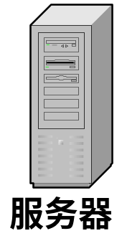
身份认证
服务器要认证Bob，就要求通信实体展示某种“只有Bob知道、其他人都不知道”的信息
  Bob的私钥，只有Bob知道
  服务器要知道Bob的公钥
我是Bob
Bob公钥
我是Bob
×％＃￥）（
Bob
我是Bob
×％＃￥）（
随机数964581265
私钥
随机数964581265
×％＃￥）（
随机数964581265
一致？
随机数964581265

Slide 36

数据源认证
认证数据的起源
可以用数字签名来实现
  发送者签名
  验证者使用公钥验证数据的来源
Bob公钥
进行数字签名
删除我在服务器上的信息
删除我在服务器上的信息
96458126543
删除我在服务器上的信息
96458126543
验证数字签名
是否正确？
96458126543
Bob

Slide 37
得到公钥
在身份认证和数据源认证中，服务器都需要得到Bob的公钥
和机密性要求一样，公钥必须是正确的
  Bob的
  不是其他实体的

Slide 38
认证的需求
和机密性的需求是一样的
  以可信的方式得到对方的公钥
  同样可以是
    由第三方权威可信地发布公钥

Slide 39
完整性
能够发现数据的未授权篡改
  数字签名的方式
对于验证方，也有同样的需求：
  权威可信地发布公钥

Slide 40
不可否认
Bob进行了某种操作之后，留下了不能否认的、可验证的证据
  数字签名的方式
对于验证方，也有同样的需求：
  权威可信地得到Bob的公钥

Slide 41
各种安全服务的共同需要
以权威可信的方式发布每个实体的公钥
  由某个第三方服务组织来完成发布
    以一种安全的、可信的方式发布
  引入了权威第三方就能够满足多种安全服务的需要

Slide 42
CA——权威第三方
以数字签名的方式，签发证书，发布订户的公钥
Certification Authority
CA也有自己的证书和私钥
  CA进行数字签名
  因为在CA发布的过程中，有同样的安全需求
  用户拿到CA发布的证书，也有数据源认证、完整性的要求
    要验证“证书是否被篡改、是否来自权威的CA”

Slide 43


最简单的PKI结构
只有CA和订户
  小规模订户的情况

Slide 44
相应的最简单流程
初始化
  CA产生自己的密钥对和自签名证书
服务流程
  订户产生公钥密钥对
  将自己的公钥和信息交给CA
  CA签发订户证书交给订户，并自己留有备份
  CA随时响应用户的证书查询

Slide 45
信息审查的问题
CA在签发证书之前，必须验证信息的正确性
  前来的人，是不是真的Bob？
  Bob是不是真的属于电子科技大学？
当订户众多的时候，对于CA将是繁重的工作
  如何解决？

Slide 46
解决方法
可能的方法：并行式审查信息
  多个CA同时做，可以解决效率问题
  导致要复制多份CA的私钥，带来安全问题
  让CA与大量的用户直接接触，对于CA的安全性也有威胁。不合适
所以，引入RA
  注册机构
  Registration Authority
  而且，RA与CA可以是相对独立运营的机构

Slide 47
RA系统
注册机构
Registration Authority
负责进行各种信息审查
RA可以有多个，并行地处理
  审核之后，交给CA，由CA签发证书

Slide 48
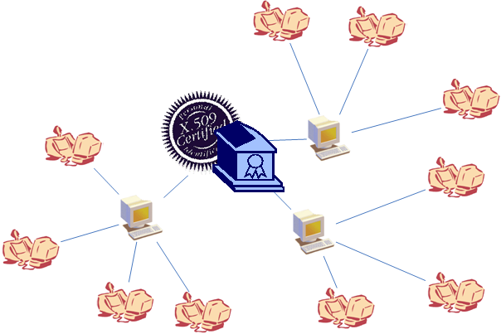
PKI结构－CA和RA
CA
多个RA

Slide 49
引入RA
注意：图中表示的是相互的通信关系
在证书路径上，仍然是“CA－订户”；并不是“CA－RA－订户”。

Slide 50
RA系统
对于RA系统，一般包括了
  录入员
  审核员
  RA的管理员
    负责录入员/审核员的人员管理

Slide 51
RA与CA的通信
RA与CA直接的通信，同样也有各种安全需求
  RA操作员（包括录入员、审核员）都会有自己的数字证书，用于保护RA与CA直接的通信安全

Slide 52
相应的初始化流程
CA产生自己的密钥对、和自签名证书
建立RA（新增步骤）
  CA给RA管理员签发证书
  RA管理员添加“RA录入员、审核员”
  CA给RA录入员、审核员签发证书
建立RA的步骤可以是多次的
  多个RA

Slide 53
相应的服务流程
服务流程
  订户产生公钥密钥对
  将自己的公钥和信息交给RA录入员，并且录入RA系统
  RA审核员审核信息的真实性
  发送证书请求给CA
  CA签发证书，返回给RA，并交给订户
  CA随时响应用户的查询

Slide 54
更大量的用户
如果用户数量更大，甚至于分布在全国、全世界各地，会不会又有问题？
  例如，IBM公司要自己建立PKI/CA体系，给全世界分公司的员工签发证书？
  全部证书都由位于美国总部的CA来签发？CA与位于全世界各地的RA进行通信？
    带来管理上的问题。
    各地RA的安全等级不一样，可能因此削弱CA的安全性、权威性。

Slide 55
CA分级
在各地区建立Sub CA，由统一的CA给这些Sub CA签发证书
每个Sub CA维护自己的系统和用户
  根CA签发了Sub CA的证书之后，二者之间的业务数据通信就很少了
如下图所示

Slide 56
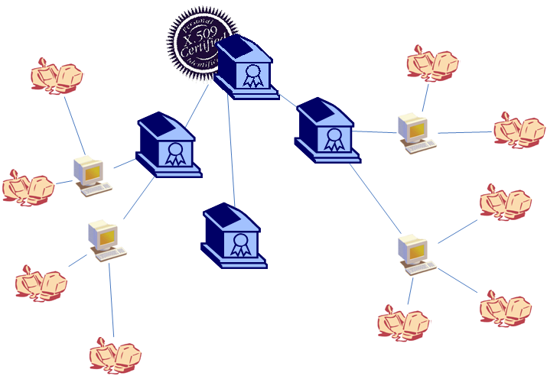
图示

Slide 57
根CA与Sub CA
将签发自签名证书的CA，称为根CA
  Root CA
他的下级，都称为Sub CA
  Subordinate CA

Slide 58
CA分级
CA分级的层次可以多层
  根CA以下可以有多级Sub CA
    每级CA都有相应的上级CA签发证书
    层次数目根据实际的实施环境而设定

Slide 59
相应的初始化流程
根CA产生自己的密钥对、和自签名证书
根CA建立自己的RA
建立Sub CA（新增步骤，可以有多次）
  Sub CA产生密钥对，向根CA申请证书
  Sub CA从根CA得到证书
  每个Sub CA再分别建立自己的RA

Slide 60
相应的服务流程
与前面的流程相似
订户从Sub CA得到证书
  而不是从根CA

Slide 61
证书发布
除了证书签发之外，还需要证书发布
  供证书依赖方/PKI User方便地获取
包括
  CA证书的发布
  订户证书的发布

Slide 62
最简单的发布方式
由CA在线地接收用户的请求，然后回应证书
  用户“Bob的证书是什么？”
  CA回应“011010101000011111101110101010110111101110101101010101111”
可能导致CA的安全性问题
  维护24小时在线设备的安全，难度更大

Slide 63
证书发布的需求
而且，用户对于获取证书的接口会有多种多样
    人一多，口味就多样化
  HTTP
  LDAP
  关系数据库
  FTP
  等等
对于CA的要求更加繁重

Slide 64
CA的负担
24小时在线，可能带来的安全威胁
支持多种服务接口
  CA功能过于庞大、复杂
使用专门功能的资料库来进行发布
  引入Repository

Slide 65
Repository
资料库
用于发布CA系统的各种公开信息
  证书
  CRL
  CP
  CPS
  OCSP
  通知公告等

Slide 66
资料库应该支持的协议
为了尽可能地提供方便，资料库要提供尽可能多的协议接口
  通常，都使用各种现成的软硬件系统来搭建
    Apache、IIS、Active Directory等等
  但必须确保各种接口的服务数据的一致性
    数据的同步和一致性
    难以利用现成的软硬件系统来进行

Slide 67
分布式资料库
当用户数量巨大
  注意：资料库需要为“PKI用户”提供服务，而不仅仅是“PKI订户”
    前者的数量远远大于后者
  有可能超出资料库的负载能力，有可能需要进行分布式的设计
  更进一步带来数据同步和一致性的问题

Slide 68
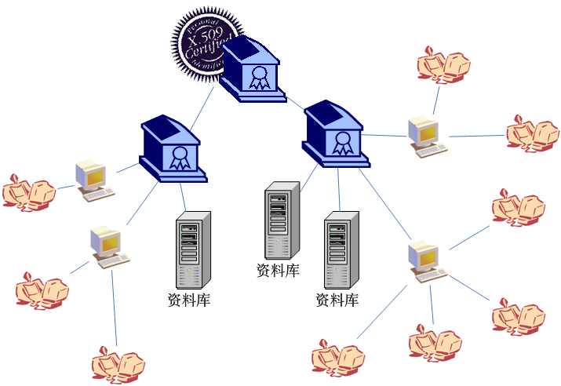
更为完整的PKI系统结构

Slide 69
证书撤销
在证书的有效期内，发生问题
  用户身份变化、密钥泄漏
进行证书撤销
  谁来统计撤销信息？

Slide 70
RA接收撤销信息
撤销信息一般是由用户提出的
  当然，也有可能由CA自己决定
    例如，用户拖欠费用等
RA负责接收用户的撤销信息
  一般，同样也有经过录入/审核的过程
  防止有人乱撤销，导致他人不能登录服务系统等等（拒绝服务式攻击）

Slide 71
撤销流程
一般的撤销流程如下：
  订户向RA录入员提出请求，要求撤销某证书
  录入员将请求录入到RA系统中
  审核员审核请求
  审核通过后，告知CA，某证书应该被放到CRL中

Slide 72
公开撤销信息
显然，撤销信息必须公开
  不能仅仅作为CA的内部数据
  否则，不知情的用户仍然使用有问题的证书
向所有用户说明
  证书89686187有问题
  证书9667有问题
  ……

Slide 73
撤销信息的发布
和前面的公钥发布一样，也有各种数据源认证、数据完整性等等的安全需要
同样也由权威第三方签名发布
  有现成的权威第三方——CA

Slide 74
CA签发CRL
CA定期地将“处于有效期、有问题”的证书序列号放到CRL中，然后签名发出
  每天都可能有订户证书发生问题
  CRL的内容也在不断的变化，不断地出现新的CRL
  CRL有效期通常是24小时
    或者差不多的量级
    在安全性要求更高的情况，可能更短
    或者在环境不稳定（如Mobile Ad hoc Network）的情况，CRL有效期也会很短

Slide 75
资料库的新任务
和证书的发布一样
由CA来负责CRL的发布是不合适
资料库要发布撤销信息
  发布CRL

Slide 76
签发CRL的负担
因为CA需要每天定时地签发CRL
  例如，每天凌晨0时
任何时刻都要处理RA发来的撤销信息
  给CA带来负担
  是否可以像RA一样，引入专门的机构来签发CRL？

Slide 77
安全要求
用于签发证书、和撤销证书的私钥的安全性要求并不一致
  签发证书Key泄漏
    非授权用户能否享受正常用户的服务、冒充正常用户
  撤销证书Key
    正常用户得不到服务
可以使用不同的密钥
  注意：使用不同密钥可能会给PKI User验证时候带来新的工作量

Slide 78
CRL Issuer
专门负责签发CRL
  在旧版本的IETF PKIX模型里面，没有CRL Issuer
    现有的很多PKI系统中，并没有CRL Issuer
  在新的RFC 3280中，引入CRL Issuer的概念

Slide 79
专门的CRL Issuer
由新增加的CRL Issuer来负责接收和处理RA发送来的撤销信息
定期签发CRL
  可以更加频繁
  缩短撤销信息的延迟

Slide 80
CRL Issuer的证书
由CRL Issuer来签发CRL
  也有同样的安全需求
要求CRL Issuer进行数字签名
CRL Issuer就要有自己的证书
  由CA签发
  增加了证书验证时的工作量

Slide 81
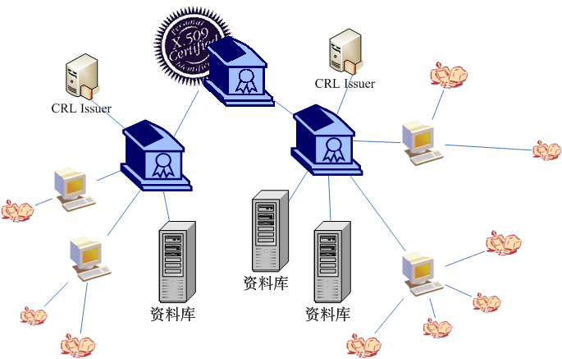
更进一步的结构

Slide 82
撤销信息的使用方法
PKI用户拿到一张证书时，需要进行如下验证：
  证书是否处于有效期
  证书上的CA数字签名是否有效
  是否被撤销
    获取证书相应的CA（或者CRL Issuer）所签发的、处于有效期的CRL
    验证CRL上的数字签名是否有效
    证书序列号是否在CRL上面

Slide 83
CRL的局限性
CRL存在很大的局限
  撤销信息的延迟
CRL是定期发布的
  2006-3-7 0:0:0
  2006-3-8 0:0:0
  2006-3-9 0:0:0
  2006-3-10 0:0:0
如果订户在2006-3-8 0:50:0发现自己的私钥泄漏，并且提出申请，会怎么样？

Slide 84
撤销信息的延迟
如果订户证书9527在2006-3-8 0:50:0私钥泄漏，并且提出申请，会怎么样？
  在2006-3-8 0:0:0签发的CRL中，没有9527的序列号
  在2006-3-9 0:0:0的CRL中，才有
存在延迟
  缩短CRL的发布期限，可以减缓安全问题

Slide 85
撤销信息的庞大
CRL文件有可能很庞大
  其中列出非常多的被撤销证书的序列号
在某些特定情况下
  PKI User难以缓存CRL文件，则可以引入OCSP

Slide 86
OCSP
因为CRL信息的延迟性，提出了OCSP
  Online Certificate Status Protocol，一种通信协议，专门用于检查证书是否已经被撤销
    相应的服务器称为OCSP Server
OCSP的基本流程
  PKI User向服务器发出查询请求：
    “序列号为896623的证书的状态是什么？”
  OCSP服务器的响应可能是：
    Good、Revoked、Unknown
    未撤销、已经撤销、未知

Slide 87
OCSP响应
有同样的安全需要
  数据源认证、完整性
  在OCSP响应消息中，应有数字签名
重放攻击
  在证书被撤销后，伪装旧的“Good”响应
  在OCSP响应消息中，应有时间

Slide 88
关于OCSP的说明
因为OCSP提供的也是证书的撤销信息，所以，一般将其归入资料库的一部分
但是，它是比较特殊的、PKI专有的
  不像HTTP/FTP/LDAP等等
  所以专门分出讲解
OCSP信息的来源
  可能直接来自CA的内部数据库（则没有延迟）
  可能来自最新的CRL（不能解决延迟问题）
    但是，可以方便PKI User，不需要缓存CRL文件

Slide 89
PKI系统的基本结构
最后，我们得到了PKI系统的基本结构
如下图所示
  Next Page

Slide 90
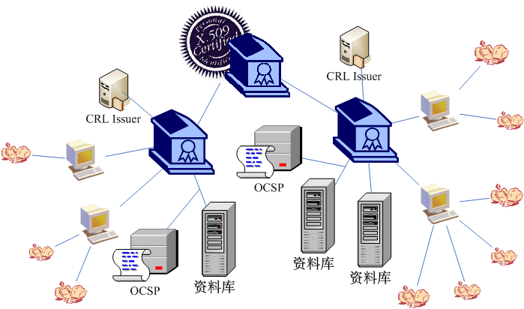
PKI系统基本结构图

Slide 91
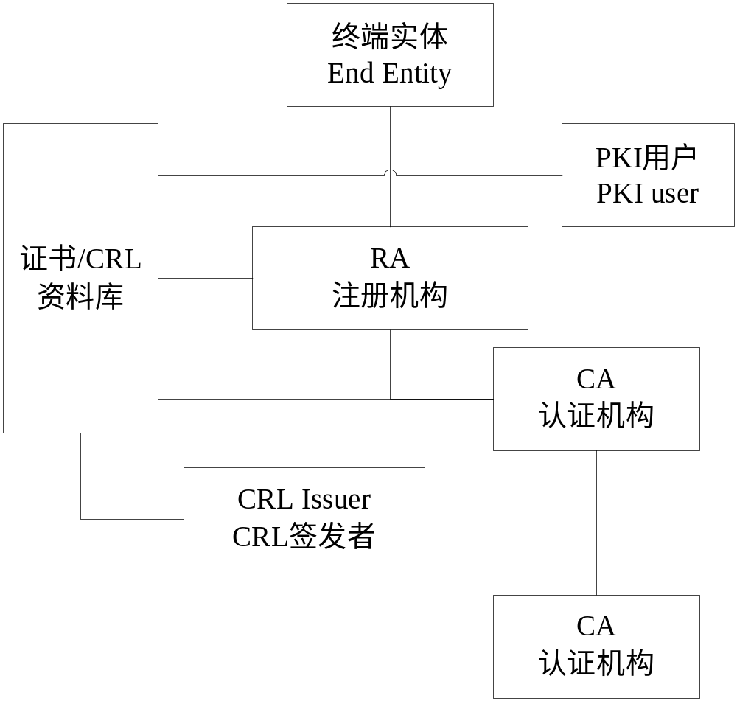
PKIX模型

Slide 92
证书基本结构
版本－为了更好地升级、扩展
证书序列号－唯一标识
签发者Issuer－CA DN
有效期
证书主体Subject－订户DN
公钥信息
  算法标识
  算法参数
CA签名
  算法标识
  签名结果

Slide 93
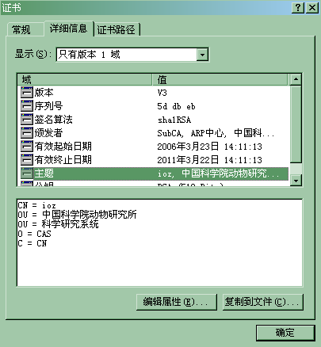
证书示例

Slide 94
X.509版本1
在X.509版本1中，就仅仅包含了
  版本
  证书序列号
  签发者Issuer
  有效期
  证书主体Subject
  公钥信息
  CA签名
  证书扩展

Slide 95
证书扩展
证书扩展是为了在证书中加入一些可选的信息
  例如，密钥用途等等
    还有其他的各种不同目的的证书扩展

Slide 96
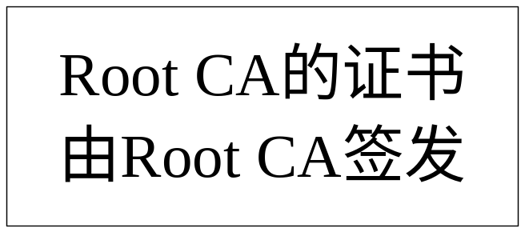
自签名证书
验证的过程，停止于自签名证书
自签名证书的概念
  Self-Signed Certificate
  RootCA
    拥有自签名证书
自己给自己签发证书

Slide 97
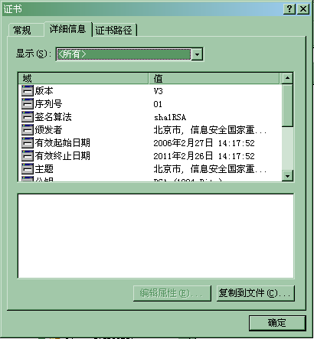
示例
Issuer和Subject是一致的

Slide 98
证书撤销
证书有效期是2013-1-1至2015-12-31
如果在2015-9-6时，用户的私钥泄漏、丢失，怎么办？
  进行证书撤销Certificate Revocation

Slide 99
证书撤销的一般流程
一般是订户通知RA，请求撤销
  RA审核请求，决定是否撤销该证书
    任意地撤销证书会带来拒绝服务的问题
  RA将审核过的撤销请求以某种方式通知给CA
    在现有的实现系统中，常见的都是数据库方式
  CA决定是否将该证书的序列号放到CRL上
    也可以是CRL Issuer（后面有提及）

Slide 100
CRL
列出了在有效期内、被撤销的证书的证书序列号
  该文件也是由CA（或者CRL Issuer）进行数字签名的
  拒绝伪造
CRL也由资料库一起发布

Slide 101
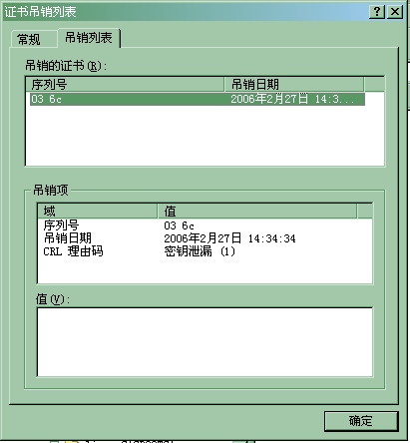
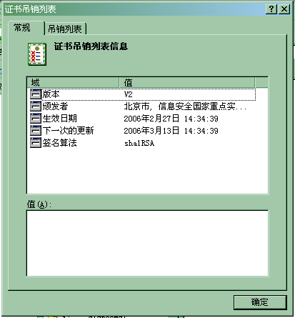
CRL示例

Slide 102
证书验证的终点
证书验证的终点是
  自签名证书
    因为无法再找别人验证了
  其实，这也是信任Trust的起点
  在验证的过程中，就形成了“证书认证路径”

Slide 103
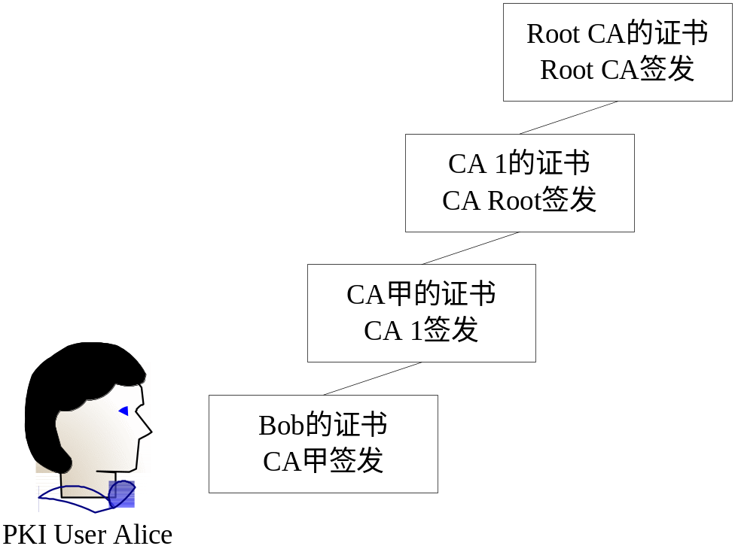
证书认证路径Certification Path
证书认证路径，认证路径
  PKI用户为了验证某个PKI订户的证书是否正确，需要若干相互验证的、形成链的证书。
认证路径的终点
  用户信任的起点
  验证的结束条件
    找到了可以直接信任的东西
    不用再去验证了
    信任是什么？

Slide 104
信任Trust
信任
  一个实体A信任另一个实体B是指，A认为B的行为恰如A所预期的。
  Alice信任Root，认为Root对CA 1进行了严格的管理审查，所以，CA 1也是可以信任的
  同样，CA 1对CA甲、CA甲对Bob都进行了严格的管理审查
用户应该如何设定自己的信任起点？以及如何利用这些起点去构造认证路径？
  就是信任模型

Slide 105
信任的建立
以一种安全的、带外的方式，确定用户应该信任哪些信任起点。
  这个过程不是由PKI自己来解决的
  可以是行政命令、合约合同的方式要求用户信任
  或者是用户自愿选择的方式

Slide 106
信任建立的技术表现过程
一般的过程是：
  用户经过安全的信道得到了若干个信任起点（也就是若干个根CA）的自签名证书
    例如使用U盘复制、可信的人传递等
  然后将其安装到自己的PKI客户端上
    对于PKI客户端而言，每个自签名证书的安装，都应该得到用户的明确授意

Slide 107
信任模型
信任模型有多种
  也就有相应的证书认证路径的构造方法
  单个根CA
    单层模型
    层次模型
  多个根CA
    CTL证书信任列表
    交叉认证方式
      网状模型
      桥CA模型

Slide 108
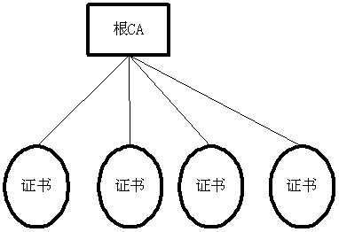
单层模型
简单地构造认证路径

Slide 109
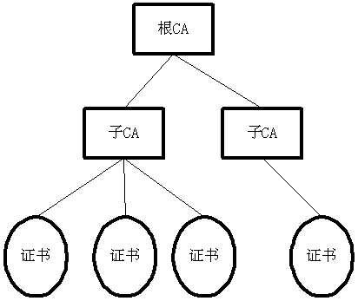
层次模型
递归地构造认证路径

Slide 110
现实情况：多个根CA
现实情况是：
  世界上已经有了很多很多的根CA
  各根CA也有自己的用户证书
  如何处理？

Slide 111
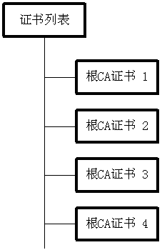
简单列表CTL
Certificate Trust List
  仅是客户端软件变化而已
  CA没有做任何工作
查找地构造认证路径

Slide 112
交叉认证/交叉证书
不同的根CA之间相互认证、相互签发证书
  交叉认证Cross Certification
  交叉证书Cross Certificate
交叉认证的结果之一，就是产生交叉证书

Slide 113
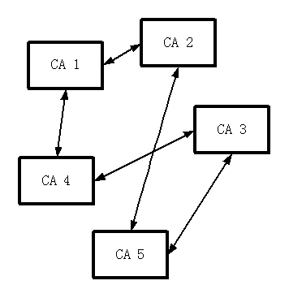
网状模型
不同用户有自己的根CA，相互交叉认证
  形成了网状

Slide 114
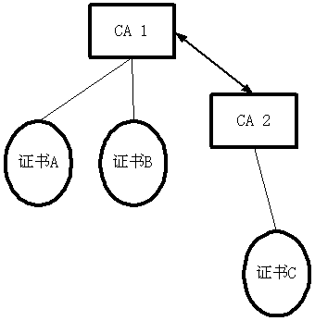
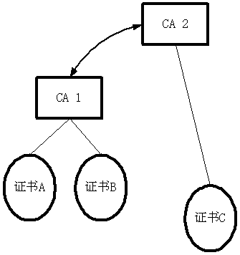
交叉认证下的认证路径构造
类似于层次模型
  但是，“A认证C”与“C认证A”的路径是不一样
  因为各自的信任起点不一样

Slide 115
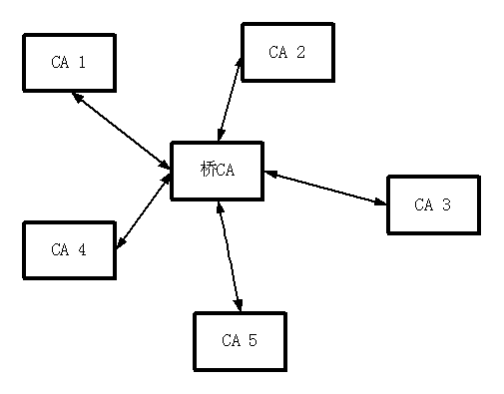
桥模型
减少交叉证书的个数
认证路径多了一层
  相比网状

Slide 116
作业
1.从保密通信的需求出发，分析为什么需要PKI。
2.根据PKI的基本结构图，描述PKI的初始化流程、用户服务流程及证书验证流程。

